Slide 1

7
บทที่
แผนผังแสดงความสัมพันธ์ระหว่างข้อมูล
E-R Diagram/E-R Model
ITC2006 การวิเคราะห์และออกแบบระบบสารสนเทศ
โดย อ.เขมวิทย์ จิตตะยโศธร

Slide 2
รายละเอียดของเนื้อหา
1
ความหมายของ E-R Model
2
จุดเด่นของ E-R Model
3
สัญลักษณ์ที่ใช้ในการเขียน E-R Diagram
4
การออกแบบฐานข้อมูลด้วย E-R Model

Slide 3
Entity Relationship Model (E-R Model)
คือ แบบจำลองที่ใช้อธิบายโครงสร้างของฐานข้อมูลซึ่งเขียนออกมาในลักษณะของรูปภาพ
การอธิบายโครงสร้างและความสัมพันธ์ของข้อมูล ประกอบด้วย 2 ส่วน
เอนทิตี้ (Entity)
ความสัมพันธ์ (Relationship) ระหว่าง Entity

Slide 4
การออกแบบโครงสร้างฐานข้อมูลด้วย E-R Model และการแปลงเป็นรีเลชัน
E-R Model = Entity Relationship Model
นำมาเขียนแสดงเป็นแผนภาพ เรียกว่า ERD
(Entity Relationship Diagram)

Slide 5
จุดเด่นของ E-R Model
ช่วยให้การอกแบบได้ง่ายขึ้นด้วยการจัดระเบียบความคิด ของคนที่ทำการออกแบบ
ลดความซับซ้อนของระบบได้เป็นอย่างดี

Slide 6
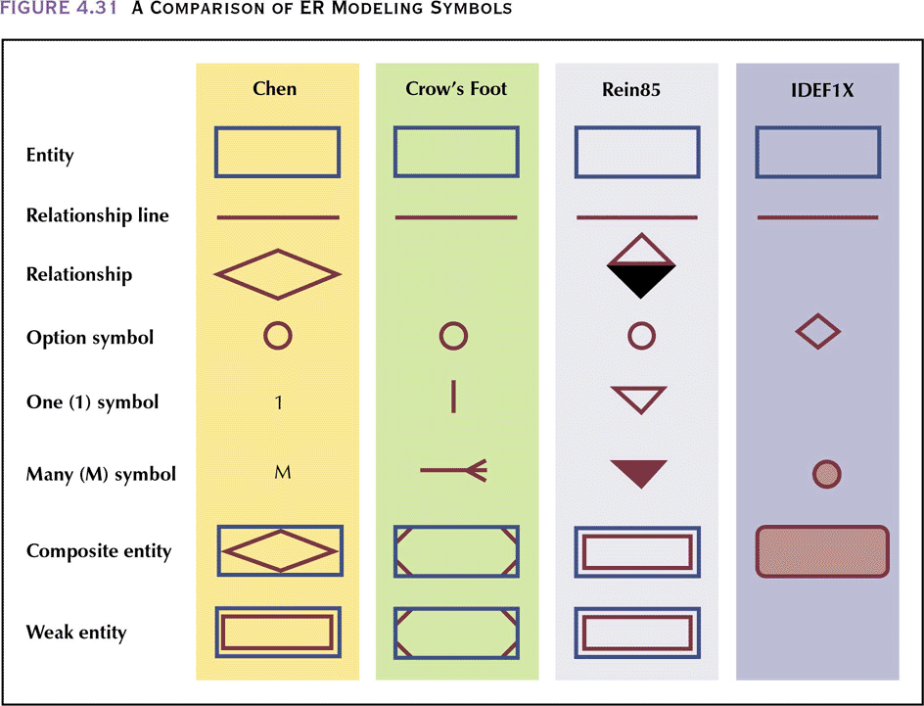
สัญลักษณ์ที่ใช้ในการเขียน E-R Diagram

Slide 7
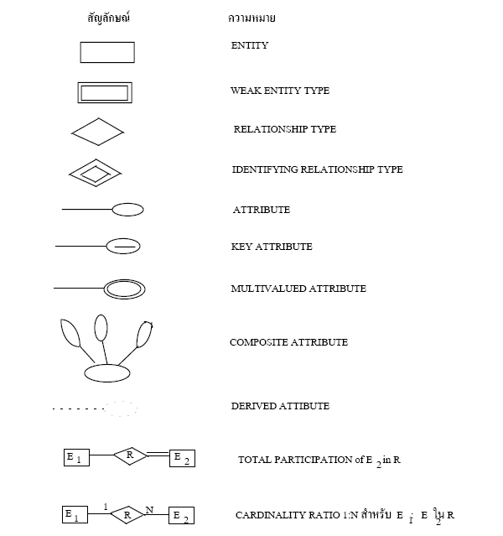
สัญลักษณ์ที่ใช้ในการเขียน E-R Diagram

Slide 8
สัญลักษณ์ที่ใช้ใน E-R Diagram ใช้แบบ Chen Model
Entity
เป็นส่วนที่ใช้สำหรับเก็บข้อมูลแต่ละรายการภายในระบบที่เรากำลังจัดทำอยู่
เช่น
บุคคล (พนักงาน, ผู้ป่วย, บุคลากร, นักศึกษา,ลูกค้า)
สถานที่ (จังหวัด, อำเภอ, ภาค, ที่อยู่)
วัตถุ (รถยนต์, อาคาร, เครื่องจักร,สินค้า)
เหตุการณ์ (ประวัติ, การลงทะเบียน, การรักษาโรค,ซื้อ,ขาย)
สัญลักษณ์จะแทนด้วยรูปสี่เหลี่ยมและมีชื่อ Entity อยู่ภายใน
สัญลักษณ์ Entity
พนักงาน

Slide 9
เอนทิตี้ (Entity)
คือสิ่งที่คงอยู่ สามารถระบุได้ในความจริง เช่น บุคคล เหตุการณ์ สถานที่
มักจะอยู่ในรูปของนาม
สามารถมีคุณสมบัติ (Property) หรือแอททริบิวต์ (Attribute) ได้ เช่น บุคคล จะมี Attribute ชื่อ ที่อยู่ อายุ เพศ วุฒิการศึกษา ฯลฯ

Slide 10
เอนทิตี้ (Entity)
แบ่งได้เป็น 3 ชนิด
Regular Entity คือ Entity ทั่ว ๆ ไป ที่มี Attribute หนึ่งแยกความแตกต่างของข้อมูลแต่ละ Tuple ได้
Weak Entity หรือ Entity อ่อนแอ คือ Entity ที่ต้องอาศัย Attribute จาก Entity อื่นมาช่วยในแยกความแตกต่างของข้อมูลแต่ละ Tuple
Composite Entity คือ Entity ที่ต้องมี Attribute ที่เป็น Primary key จาก 2 Entity แยกความแตกต่างของข้อมูลแต่ละ Tuple เป็น Entity ที่ถูกสร้างขึ้นเพื่อแปลงความสัมพันธ์แบบ M:M ให้เป็น แบบ 1:M

Slide 11
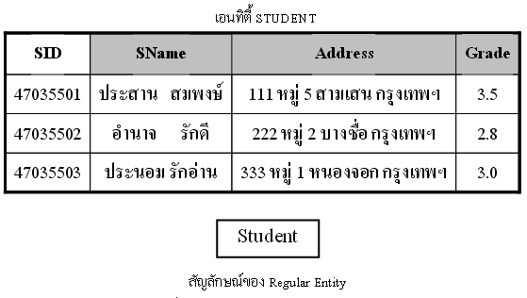
Regular Entity

Slide 12
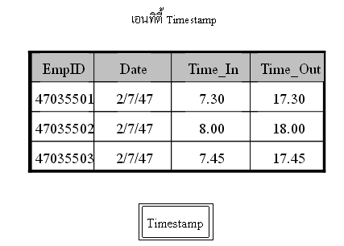
Weak Entity
สัญลักษณ์ของ Weak Entity

Slide 13
ภาพอธิบาย Strong & Weak Entity
Student (Strong)
Subject (Strong)
รหัส | ชื่อ | คณะ
45001 | เดชา | บริหารธุรกิจ
45002 | สมชาย | เกษตร
รหัสวิชา | ชื่อวิชา
01 | ฐานข้อมูล
02 | โครงสร้าง
Regis_Detail(Weak)
รหัส | ปีการศึกษา | รหัสวิชา
45001 | 1/45 | 01
45002 | 1/45 | 01
45001 | 1/45 | 02
45002 | 1/45 | 02

Slide 14
Composite Entity
Student
1
M
M
1
Subject
Learning

Slide 15
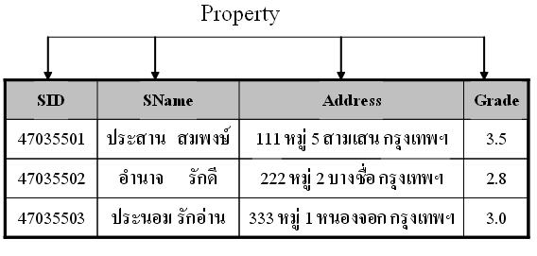
Attribute หรือ Property
คือคุณสมบัติต่าง ๆ ของ Entity
Attribute

Slide 16
Attribute หรือ Property
Attributes
เป็นคุณสมบัติหรือลักษณะของ Entity
เช่น Attributes ของ พนักงาน ประกอบด้วย
เลขที่พนักงาน
ชื่อ-นามสกุล
เพศ
เงินเดือน
สัญลักษณ์ Attributes นั้นจะแทนด้วยวงรี โดยมีชื่อของ Attributes กำกับอยู่ภายใน และมีเส้นเชื่อมต่อกับ Entity ของมัน เช่น

Slide 17
Attribute หรือ Property
ตัวอย่าง Attributes
Sex
Name
Emp_ID
Employee
Salary

Slide 18
Attributes
Attributes สามารถจำแนกได้เป็น 6 ประเภท
1 Simple Attributes
Attributesที่ไม่สามารถแบ่งแยกย่อยได้อีกแล้ว เช่น เพศ,เงินเดือน
2 Composite Attributes
มีลักษณะตรงข้ามกับแบบ Simple ที่สามารถแบ่งแยกย่อยไปได้อีก เช่น ชื่อสกุล ที่สามารถแบ่งออกได้เป็น Attributes ชื่อ และ สกุล
3 Key Attributes
เป็น Attributes ที่สามารถบ่งบอกถึงเอกลักษณ์ของ Entity นั้นได้ (มีค่าไม่ซ้ำกัน)
เวลาเขียน ER Diagram ต้องขีดเส้นใต้ Attributes ที่เป็น Key ด้วย

Slide 19
Attributes
4 Single - Valued Attributes
Property ที่มีค่าของข้อมูลได้เพียงแค่ค่าเดียว เช่น Attributes เพศ ที่ระบุได้เพียง ชาย หรือ หญิง เท่านั้น เพราะมนุษย์มีเพียงเพศเดียว
สัญลักษณ์เป็นวงรี เส้นเชื่อมเป็นเส้นเดี่ยว
5 Multi - Valued Attributes
มีลักษณะตรงข้ามกับแบบ Single ที่สามารถมีค่าของข้อมูลได้หลายค่า เช่น เบอร์โทรที่ประกอบด้วยรหัสพื้นที่และตามด้วยหมายเลขโทรศัพท์
สัญลักษณ์เป็นวงรีสองเส้น
6 Derived Attributes
เป็น Property ที่ได้มาจากการคำนวณ โดยอาศัยค่าใน Property อื่น ๆ เช่น ค่าของอายุ ที่ได้มาจาก Property วันเกิด
สัญลักษณ์เป็นวงรีเส้นประ

Slide 20
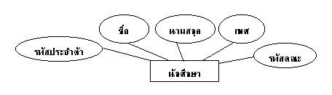
ประเภทของ Attribute หรือ Property
Simple Attribute

Slide 21
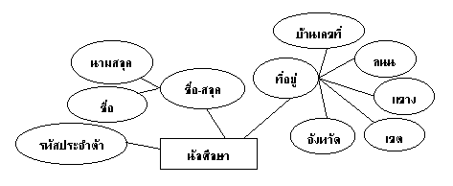
ประเภทของ Attribute หรือ Property
Composite Attribute

Slide 22
ประเภทของ Attribute หรือ Property
Key Attribute

Slide 23
ประเภทของ Attribute หรือ Property
Single-Valued Attribute
คือ Attribute ที่ค่าข้อมูลของ Attribute นั้น มีอยู่เพียงค่าเดียว เช่น รหัสลูกค้า เป็นต้น

Slide 24
ตัวอย่างภาพ Attributes ชนิดต่าง ๆ
Composite
Name
Surname
Sex
Name_Surname
Birthday
Derived
ID
Student
Age
key
Tel
Multi - Valued

Slide 25
ความสัมพันธ์ (Relationship)
หมายถึง Entity ที่แสดงความสัมพันธ์ระหว่าง 2 Entity ขึ้นไป
เป็นความสัมพันธ์ระหว่าง Entity ที่มี Attributes ร่วมกัน
โดยแต่ละความสัมพันธ์จะถูกระบุด้วยสัญลักษณ์สี่เหลี่ยมข้าวหลามตัด (Diamond) และคำที่อธิบายถึงความสัมพันธ์นั้น ๆ
พร้อมทั้งระบุชนิดของความสัมพันธ์ระหว่าง Entity นั้น ๆ ด้วย

Slide 26
ความสัมพันธ์ (Relationship)
ตัวอย่าง Relationship
Work_in
Employee
Department
Of
Order
Order_detail

Slide 27
ประเภทของ Relationship
1. One-to-One Relationship
เป็นความสัมพันธ์ของสมาชิกของใน Entity หนึ่งไปสัมพันธ์กับ กับสมาชิกของใน Entity อีกอันหนึ่ง เพียงหนึ่งเดียวเท่านั้น
Owner
Employee
1
1
Car

Slide 28
ประเภทของ Relationship
2. One-to-Many Relationship
เป็นความสัมพันธ์ของสมาชิกของใน Entity หนึ่งไปสัมพันธ์กับ กับสมาชิกของใน Entity อีกอันหนึ่ง มากกว่า 1 สมาชิก
Have
Employee
1
M
Car

Slide 29
ประเภทของ Relationship
3. Many-to-Many Relationship
เป็นความสัมพันธ์ของสมาชิกมากกว่า 1 สมาชิก ของใน Entity หนึ่งไปสัมพันธ์กับ กับสมาชิกของใน Entity อีกอันหนึ่ง มากกว่า 1 สมาชิก
Belong_to
Customer
M
N
Account

Slide 30
Relationship หรือ Connectivity : แบบ One to One , 1:1
รหัสตัวแทน
ชื่อตัวแทน
ที่อยู่
รหัสลูกค้า
ชื่อลูกค้า
1
1
ตัวแทน
ดูแล
ลูกค้า

Slide 31
Relationship หรือ Connectivity : แบบ One to Many, 1:M
รหัสตัวแทน
ชื่อตัวแทน
ที่อยู่
รหัสลูกค้า
ชื่อลูกค้า
1
M
ตัวแทน
ดูแล
ลูกค้า

Slide 32
Relationship หรือ Connectivity : แบบ Many to Many, M:N
เลขที่ใบสั่ง
วันที่สั่ง
รหัสสินค้า
ชื่อสินค้า
ราคา
วันที่ส่งของ
M
N
ใบสั่งซื้อ
สินค้า
สั่งรายการ

Slide 33
การเปลี่ยน E-R diagram เป็น Table
Strong Entity
ตาราง Student

Slide 34
การเปลี่ยน E-R diagram เป็น Table
Entity ที่มี Composite Attribute
ตาราง Student

Slide 35
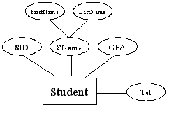
การเปลี่ยน E-R diagram เป็น Table
Entity ที่มี Multi-value Attribute
แยกเป็นตาราง Tel อีก 1 ตาราง
ตาราง Student

Slide 36
การเปลี่ยน E-R diagram เป็น Table
Weak Entity
ตาราง Timestamp

Slide 37
การเปลี่ยน E-R diagram เป็น Table แบบมีความสัมพันธ์
ความสัมพันธ์แบบหนึ่งต่อหนึ่ง (One to One, 1:1)
รหัสตัวแทน
ชื่อตัวแทน
ที่อยู่
รหัสลูกค้า
ชื่อลูกค้า
1
1
ตัวแทน
ดูแล
ลูกค้า
ตัวแทน
รหัสตัวแทน | ชื่อตัวแทน | ที่อยู่ | รหัสลูกค้า
รหัสตัวแทน | ชื่อตัวแทน | ที่อยู่
ตัวแทน
หรือ
รหัสลูกค้า | ชื่อลูกค้า | รหัสตัวแทน
ลูกค้า
รหัสลูกค้า | ชื่อลูกค้า
ลูกค้า

Slide 38
การเปลี่ยน E-R diagram เป็น Table แบบมีความสัมพันธ์
ความสัมพันธ์แบบหนึ่งต่อกลุ่ม (One to Many, 1:M)
รหัสตัวแทน
ชื่อตัวแทน
ที่อยู่
รหัสลูกค้า
ชื่อลูกค้า
1
M
ตัวแทน
ดูแล
ลูกค้า
ตัวแทน
รหัสตัวแทน | ชื่อตัวแทน | ที่อยู่ | รหัสลูกค้า
ลูกค้า
รหัสลูกค้า | ชื่อลูกค้า

Slide 39
การเปลี่ยน E-R diagram เป็น Table แบบมีความสัมพันธ์
ความสัมพันธ์แบบกลุ่มต่อกลุ่ม (Many to Many, M:N)
เลขที่ใบสั่ง
วันที่สั่ง
วันที่ส่งของ
รหัสสินค้า
ชื่อสินค้า
ราคา
M
N
ใบสั่งซื้อ
สินค้า
สั่งรายการ
เลขที่ใบสั่ง | วันที่สั่ง | วันที่ส่ง
ใบสั่งซื้อ
รหัสสินค้า | ชื่อสินค้า | ราคา
สั่งรายการ
เลขที่ใบสั่ง | รหัสสินค้า
สินค้า

Slide 40
ใบสั่งซื้อ
M
N
สินค้า
สั่งรายการ
ใบสั่งซื้อ
1
M
M
1
สินค้า
รายการสั่งซื้อ
ภาพแสดงการเปลี่ยนแปลงจาก M:M มาเป็น 1:M

Slide 41
การออกแบบฐานข้อมูลด้วย E-R Model
1. ศึกษารายละเอียดและลักษณะหน้าที่งานของระบบ
เพื่อรวบรวมรายละเอียด
ลักษณะการทำงานของระบบ
ขั้นตอนการทำงาน
เอกสารรายงานต่างๆ

Slide 42
การออกแบบฐานข้อมูลด้วย E-R Model
2. กำหนด Entity ที่ควรมีในระบบฐานข้อมูล
โดยคำนึงถึงข้อมูลทั้งหมดที่จะจัดเก็บลงไปในฐานข้อมูล ว่าสามารถแบ่งออกได้เป็นกี่ Entity
ภายในฐานข้อมูลหนึ่ง ๆ อาจจะมีจำนวน Entity เป็นจำนวนมาก ซึ่งก็ขึ้นอยู่ที่ผู้ใช้ว่าต้องการจัดเก็บข้อมูลมากเพียงใด
โดยการกำหนด Entity จะต้องคำนึงถึง Entity ทั้งแบบอ่อนแอและแบบแข็งแรงด้วย

Slide 43
การออกแบบฐานข้อมูลด้วย E-R Model
3. การกำหนดความสัมพันธ์ระหว่าง Entity
ว่าแต่ละ Entity ที่มีความสัมพันธ์กันนั้น จะสัมพันธ์กันด้วยเงื่อนไขใด และชนิดความสัมพันธ์เป็นอย่างไร
One to One Relationship
One to Many Relationship
Many to Many Relationship

Slide 44
การออกแบบฐานข้อมูลด้วย E-R Model
4. การกำหนดคุณลักษณะของ Entity
เป็นการกำหนดคุณสมบัติ (Attributes) ให้กับ Entity ว่าควรจะประกอบไปด้วย Attributes ใดบาง
พร้อมทั้งพิจารณาด้วยว่า Attributes ใดบ้างที่จะเป็น
Composite Attributes
Derived Attributes

Slide 45
การออกแบบฐานข้อมูลด้วย E-R Model
5. การกำหนด Primary Key ของแต่ละ Entity
เป็นการกำหนดให้ Entity แต่ละ Entity มีเอกลักษณ์เฉพาะที่สามารถอ้างอิงได้อย่างไม่ซ้ำซ้อน
นั่นก็คือการกำหนด Primary Key นั่นเอง

Slide 46
ตัวอย่างการออกแบบฐานข้อมูลด้วย E-R Model
Ex
สถาบันการศึกษาแห่งหนึ่งมีการสอนอยู่ 3 คณะ คือ เกษตร, วิทยาศาสตร์, ศึกษาศาสตร์
ซึ่งในแต่ละคณะจะประกอบไปด้วยภาควิชาต่าง ๆ
แต่ละภาควิชาก็จะประกอบไปด้วยอาจารย์หลาย ๆ คน
อาจารย์แต่ละคนสอนได้หลายวิชา แต่สามารถสังกัดได้เพียงแค่ภาควิชาเดียว
และอาจารย์แต่ละคนแต่ละภาคก็จะมีหัวหน้าภาค

Slide 47
ตัวอย่างการออกแบบฐานข้อมูลด้วย E-R Model
กำหนด Entity ที่ควรมีในระบบฐานข้อมูล
Entity Faculty แสดงรายละเอียดของคณะ
Entity Department แสดงรายละเอียดของแผนก
Entity Teacher แสดงรายละเอียดของอาจารย์
Entity Subject แสดงรายละเอียดของวิชา

Slide 48
ตัวอย่างการออกแบบฐานข้อมูลด้วย E-R Model
กำหนดความสัมพันธ์ระหว่าง Entity
1
M
1
M
1
M

Slide 49
ตัวอย่างการออกแบบฐานข้อมูลด้วย E-R Model
1
M
1
M
M
1

Slide 50
ตัวอย่างการออกแบบฐานข้อมูลด้วย E-R Model
กำหนดคุณลักษณะของ Entity
Faculty
Department

Slide 51
ตัวอย่างการออกแบบฐานข้อมูลด้วย E-R Model
Teacher
Subject

Slide 52
การกำหนด Primary Key ของ Entity
Entity Faculty คือ Faculty_ID
Entity Department คือ Dep_ID
Entity Teacher คือ Teacher_ID
Entity Subject คือ Subject_ID

Slide 53
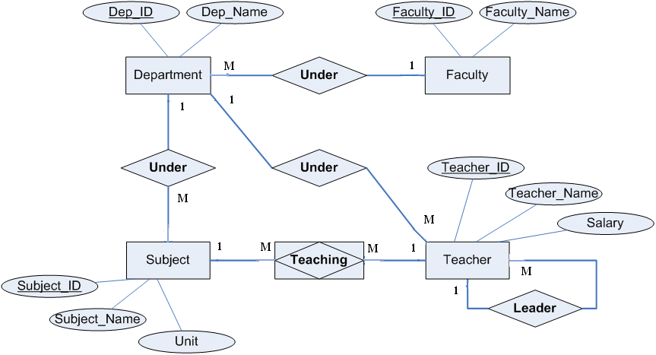

Slide 54
ตัวอย่างการออกแบบฐานข้อมูลด้วย E-R Model
Ex ให้เขียน ER-Diagram ของระบบการขายสินค้า ร้านABC คอมพิวเตอร์
โดยที่
ลูกค้าหลายคนสามารถที่จะซื้อสินค้าได้หลายชิ้น
ใบเสร็จรับเงินหลายใบมีสินค้าได้หลายชิ้น
ในใบเสร็จแต่ละใบจะมีพนักขายเพียงคนเดียวเท่านั้น
สินค้าจะประเภทของตัวเอง

Slide 55
ตัวอย่างการออกแบบฐานข้อมูลด้วย E-R Model
กำหนด Entity ที่ควรมีในระบบฐานข้อมูล
Entity Customer แสดงรายละเอียดของลูกค้า
Entity Employee แสดงรายละเอียดของพนักงานขาย
Entity Product แสดงรายละเอียดของสินค้า
Entity TypeProduct แสดงประเภทของสินค้า
Entity Bill แสดงรายละเอียดของใบเสร็จ

Slide 56
ตัวอย่างการออกแบบฐานข้อมูลด้วย E-R Model
กำหนดความสัมพันธ์ระหว่าง Entity
Customer
1
ได้รับ
M
Bill
Employee
1
มี
M
Bill
TypeProduct
1
มี
M
Product

Slide 57
ตัวอย่างการออกแบบฐานข้อมูลด้วย E-R Model
Bill
M
มี
M
Product
1
M
Bill_detail
M
1
Bill
Product

Slide 58
ตัวอย่างการออกแบบฐานข้อมูลด้วย E-R Model
กำหนดคุณลักษณะของ Entityห
Emp_ID
Product_ID
Emp_name
Employee
Product
Product_name
salary
price
TypeName
TypeProduct
TypeID

Slide 59
ตัวอย่างการออกแบบฐานข้อมูลด้วย E-R Model
Cus_ID
Bill_No
Cus_name
Customer
Bill_date
Bill
Address
Emp_ID

Slide 60
ER-Diagram ของระบบการขายสินค้า
Product_ID
Product_name
Product_ID
Detail_ID
Price_s
Bill_No
price
Bill_detail
1
M
Bill_detail
M
1
Bill_date
Bill
Product
M
M
Emp_ID
M
Amount
มี
Bill_No
ได้รับ
TypeName
1
มี
TypeID
TypeProduct
Cus_ID
1
1
Customer
Employee
Cus_name
Emp_name
salary
Address
Emp_ID

